Slide 1
স্বাগতম

Slide 2
পরিচিতি
মোঃ মামুনুর রশীদ
সহকারী শিক্ষিক (আইসিটি)
লর্ডহার্ডিঞ্জ ফাযিল মাদরাসা
লালমোহন,ভোলা ।
মোবাইল – 01712461136
Email-mamunclord@gmail.com
শ্রেণি : দশম
বিষয় : তথ্য ও যোগাযোগ প্রযুক্তি
অধ্যায় : পঞ্চম

Slide 3
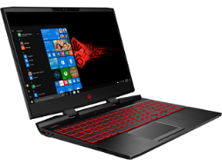
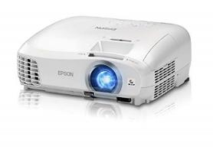
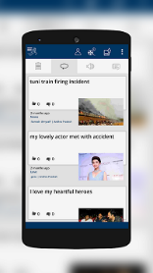
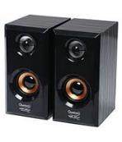
নিচের ছবিগুলো দেখ এবং বল এগুলো কিসের ছবি?

Slide 4
মাল্টিমিডিয়ার ধারণা

Slide 5
শিখনফল
এই পাঠ শেষে শিক্ষার্থীরা ------
মাল্টিমিডিয়া কী তা বলতে পারবে।
মাল্টিমিডিয়ার মাধ্যম সমূহ লিখতে পারবে।
মাল্টিমিডিয়ার ব্যবহারের ক্ষেত্র সমূহ চিহ্নিত করতে পারবে।

Slide 6
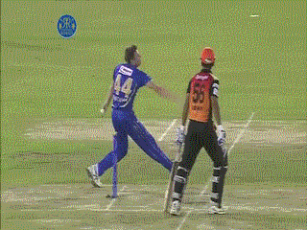
নিচের ছবিগুলো দেখ এবং বল এগুলো কিসের ছবি?
মাল্টি শব্দের অর্থ বহু আর মিডিয়া শব্দের অর্থ মাধ্যম অর্থাৎ মাল্টিমিডিয়া শব্দের অর্থ বহুমাধ্যম। কোন বিষয়কে উপস্থাপনের জন্য টেক্সট, অ্যানিমেশন, অডিও এবং ভিডিও এর সমন্বিত রূপকে মাল্টিমিডিয়া বলে।

Slide 7
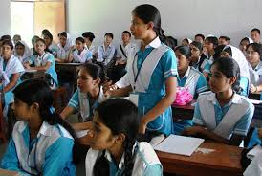
একক কাজ
মাল্টিমিডিয়া বলতে কী বুঝায়?

Slide 8
মাল্টিমিডিয়ার মাধ্যম সমূহ
ল্যাপটপ
সাউন্ড বক্স
কম্পিউটার
ট্যাবলেট ফোন
প্রজেক্টর
টিভি

Slide 9
মাল্টিমিডিয়ার প্রধান মাধ্যমসমূহ
মাল্টিমিডিয়া
টেক্সট বা বর্ণ
চিত্র ও গ্রাফিক্স
শব্দ বা অডিও
এনিমেশন
ভিডিও

Slide 10
সারা দুনিয়াতেই টেক্সটের যাবতীয় কাজ কম্পিউটারে হয়ে থাকে।

Slide 11
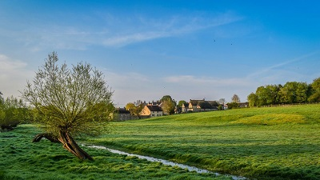
চিত্র বা গ্রাফিক্স

Slide 12
অডিও বা শব্দ

Slide 13
জোড়ায় কাজ
মাল্টিমিডিয়ার মাধ্যমসমূহের মধ্যে কোনটির ব্যবহার এখন সবচেয়ে বেশি সে সম্পর্কে ৫টি বাক্য লিখ।

Slide 14
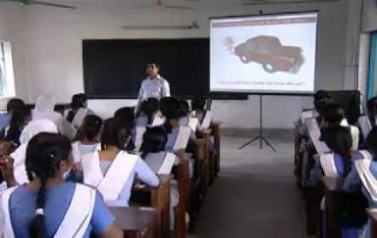
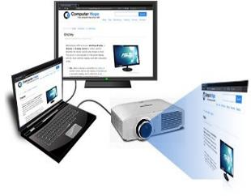
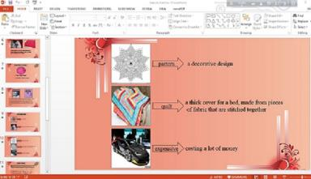
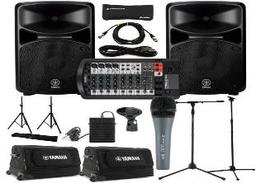
মাল্টিমিডিয়া ক্লাসরুম
ল্যাপটপ ও প্রজেক্টর
ডিজিটাল কন্টেন্ট
সাউন্ড সিস্টেম

Slide 15
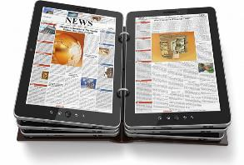
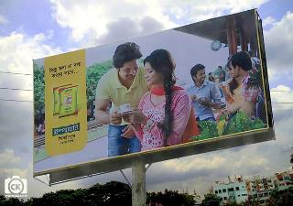
বিজ্ঞাপন ও ডিজিটাল প্রকাশনায় মাল্টিমিডিয়া

Slide 16
মূল্যায়ন
মাল্টিমিডিয়ার আভিধানিক অর্থ কী ?
বিভিন্ন প্রকাশ মাধ্যমের সমন্বয় বলা হয় কোনটিকে ?
সারা দুনিয়াতে টেক্সটের যাবতীয় কাজ কোনটির মাধ্যমে সম্পূর্ণ হয়ে থাকে ?
শিক্ষার উপকরণ হিসেবে কোনটির ব্যবহার ব্যাপক ?

Slide 17
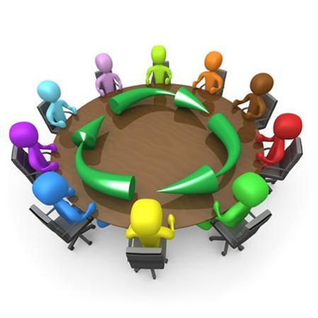
দলগত কাজ
আমাদের ব্যক্তিগত জীবনে মাল্টিমিডিয়া ব্যবহার করে কি কি সুবিধা নিতে পারি দলে আলোচনা করে খাতায় লিখ ?

Slide 18
সফটওয়্যার ও গেমস এ মাল্টিমিডিয়ার ব্যবহার

Slide 19
বাড়ির কাজ
বর্তমানে শিক্ষাক্ষেত্রে মাল্টিমিডিয়ার ব্যবহার ব্যাপক এবং পাঠদানকে করে তোলে সহজ ও আকর্ষনীয় উক্তিটির যৌক্তিকতা ব্যাখ্যা করে তোমার মতামত খাতায় লিখে আনবে।

Slide 20
সকলকে ধন্যবাদ

